Slide 1
教科書発表
石原 俊

Slide 2
0.

Slide 3
一章の章構成
パルス信号の送受信
ナイキストの基準
第1基準
第2基準
第3基準

Slide 4
一章の章構成
パルス信号の送受信
ナイキストの基準
第1基準
第2基準
第3基準

Slide 5








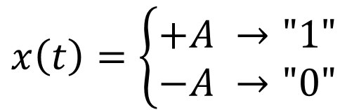














1.ディジタル信号の送受信の概略図
$$"0"$$
$$"1"$$
$$"0"$$
$$"1"$$
$$"1"$$
$$"0"$$
$$"1"$$
+$A$
伝送路に適した
信号に変換（送信）
$$x\left(t\right)$$
$$t$$
$$−A$$
$$T_{0}$$
ディジタル信号
(パルス信号)の生成
$T_{0}$:ナイキスト間隔
$$x\left(t\right)=\left\{\begin{aligned}+A →"1" \\ −A →"0"\end{aligned}\right.$$
伝送路
$$"0"$$
$$"1"$$
$$"0"$$
$$"1"$$
$$"1"$$
$$"0"$$
$$"1"$$
$$x\left(t\right)$$
ディジタル信号に変換（受信）
$$t$$
ディジタル信号
(パルス信号)の再生と判定

Slide 6
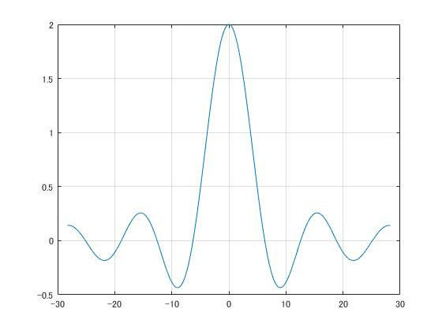


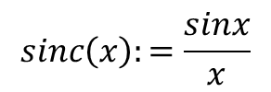




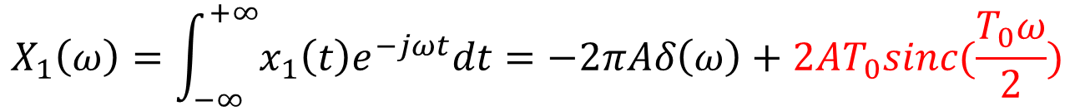




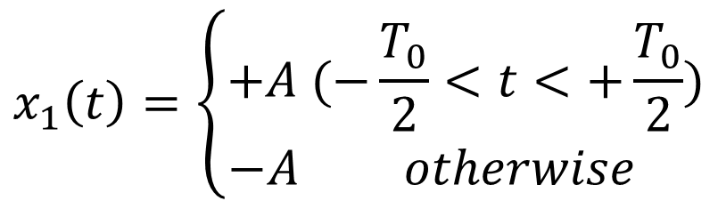

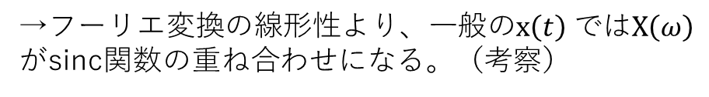



1.方形パルス信号の問題点
方形のパルス信号のデメリット：無限の周波数帯域が要求される。
$$"0"$$
$$"0"$$
$$"0"$$
$$"1"$$
$$"0"$$
$$"0"$$
$$"0"$$
$$x_{1}\left(t\right)=\left\{\begin{aligned}+A (−\frac{T_{0}}{2}<t<+\frac{T_{0}}{2}) \\ −A otherwise \end{aligned}\right.$$
+$A$
$$x_{1}\left(t\right)$$
$$t$$
$$−A$$
$$T_{0}$$
$$X_{1}\left(ω\right)=\int_{−∞}^{+∞}{x_{1}\left(t\right)e^{−jωt}dt}=−2πAδ\left(ω\right)+2AT_{0}sinc(\frac{T_{0}ω}{2})$$
→フーリエ変換の線形性より、一般の$x\left(t\right) ではX\left(ω\right)が$sinc関数の重ね合わせになる。（考察）
$X_{1}\left(ω\right)$: $x_{1}\left(t\right)$のフーリエ変換
$$sinc\left(x\right):=\frac{sinx}{x}$$
有限の周波数帯域で情報を伝送したい
→ナイキスト基準
$$A=1,T_{0}=1$$

Slide 7
1.ここまでの疑問
無限の周波数帯域を用いることがあっても、周波数成分ごとの信号電力が小さければ問題がないのでは？
→シミュレーションをやるべき

Slide 8
一章の章構成
パルス信号の送受信
ナイキストの基準
第1基準
第2基準
第3基準

Slide 9

2.ナイキスト基準
$$"0"$$
$$"1"$$
$$"0"$$
$$"1"$$
$$"1"$$
$$"0"$$
$$"1"$$
$$x\left(t\right)$$
ローパスフィルタ
適切な信号
$$t$$
適切な信号とは？
・所要周波数帯域が低減されている（有限である）。 →第1,2,3基準
・判定タイミングにおける信号の符号間干渉をなくす。→第1基準
・パルス信号の中間点での符号間干渉をなくす。→第2基準
・信号形成区間における符号間干渉をなくす。→第3基準
符号間干渉：前後のデータのパルスの影響を受けないこと

Slide 10
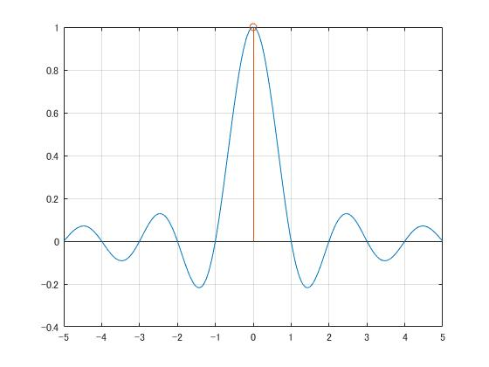

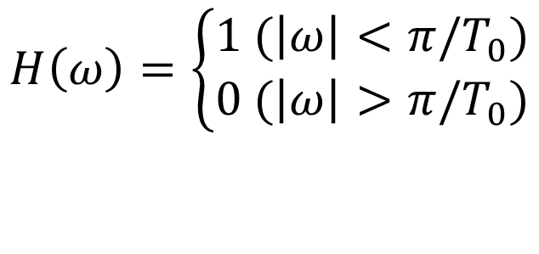
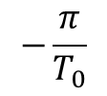





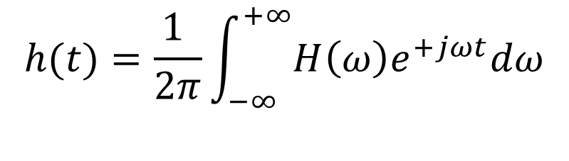
2.a.ナイキスト第1基準
$$H\left(ω\right)$$
例：理想ローパスフィルタ
1
$$H\left(ω\right)=\left\{\begin{aligned}1 (\left|ω\right|<π/T_{0}) \\ 0 (\left|ω\right|>π/T_{0})\end{aligned}\right.$$
O
$$ω$$
$$−\frac{π}{T_{0}}$$
$$\frac{π}{T_{0}}$$
$H\left(ω\right)$:周波数応答
$$h(t)=\frac{1 }{2π}\int_{−∞}^{+∞}{H\left(ω\right)e^{+jωt}dω}$$
$$=\frac{1}{T_{0}}sinc(\frac{πt}{T_{0}})$$
$h\left(t\right):$インパルス応答

Slide 11
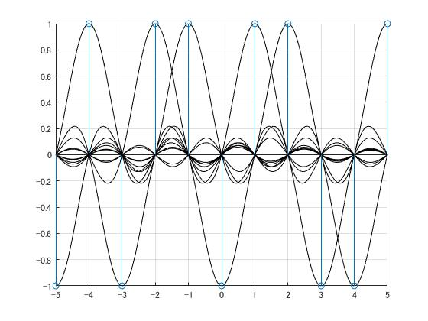
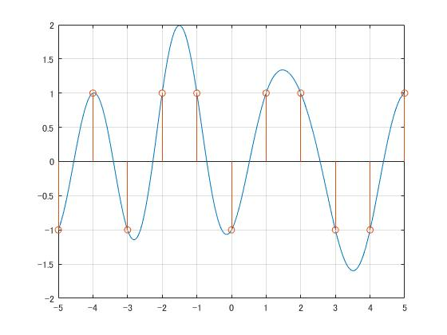



2.a.理想ローパスフィルタのシミュレーション結果
$$T_{0}=1$$
個々の出力信号
出力信号
時刻$t$
時刻$t$
判定タイミングが正しければ、符号間干渉を避けられている。
→判定タイミングがずれている場合には、1を1と、あるいは-1を-1と判定できない可能性

Slide 12

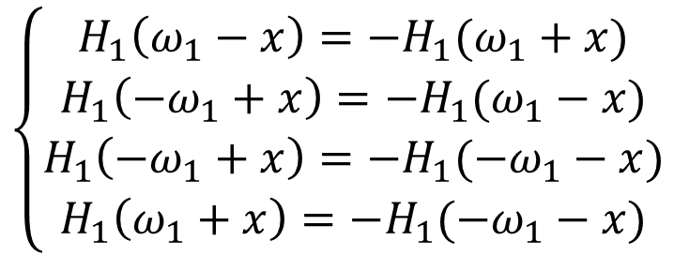

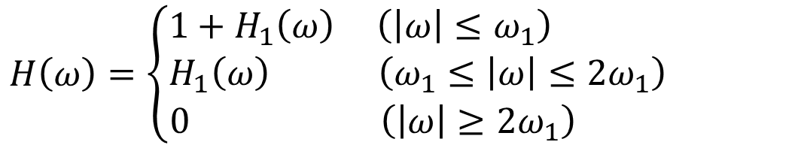
2.a.解決策としてコサインロールオフフィルタ？
インパルス応答の振動が長いことが、判定タイミングの誤差でも符号間干渉が生じる原因
→振動を小さくするには周波数応答が滑らかであると良い（本当？）
$$H\left(ω\right)=\left\{\begin{aligned}1+H_{1}\left(ω\right) \left(\left|ω\right|≤ω_{1}\right) \\ H_{1}\left(ω\right) \left(ω_{1}≤\left|ω\right|≤{2ω}_{1}\right) \\ 0 \left(\left|ω\right|≥{2ω}_{1}\right) \end{aligned} \right.$$
$${(ω}_{1}=π/T_{0} )$$
$$\left\{\begin{aligned}H_{1}\left(ω_{1}−x\right)=−H_{1}(ω_{1}+x) \\ H_{1}\left(−ω_{1}+x\right)=−H_{1}(ω_{1}−x) \\ H_{1}\left({−ω}_{1}+x\right)=−H_{1}({−ω}_{1}−x) \\ H_{1}\left(ω_{1}+x\right)=−H_{1}(−ω_{1}−x)\end{aligned}\right.$$
ただし
$$(0≤x≤ω_{1}, ω_{1}=π/T_{0} )$$
これを満たす必要がなぜあるのか？なぜコサインロールオフフィルタがここから出てきたのか？

Slide 13
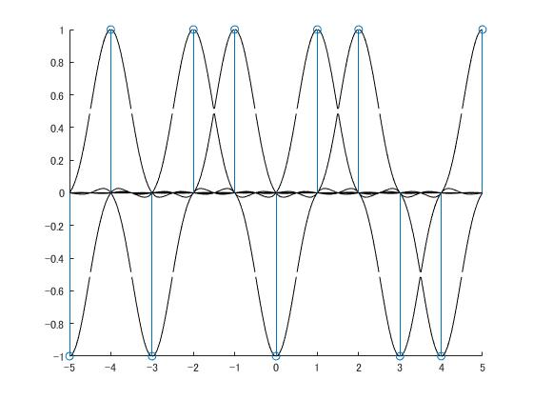
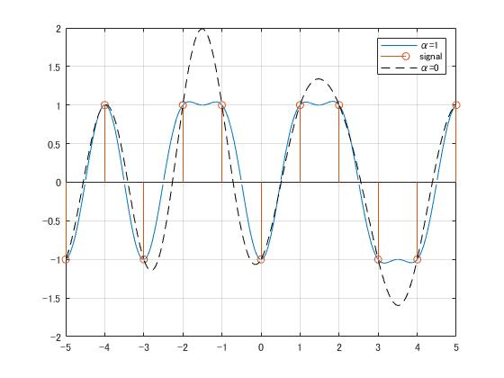


2.a.コサインロールオフフィルタのシミュレーション結果
個々の出力信号
出力信号
時刻$t$
時刻$t$

Slide 14
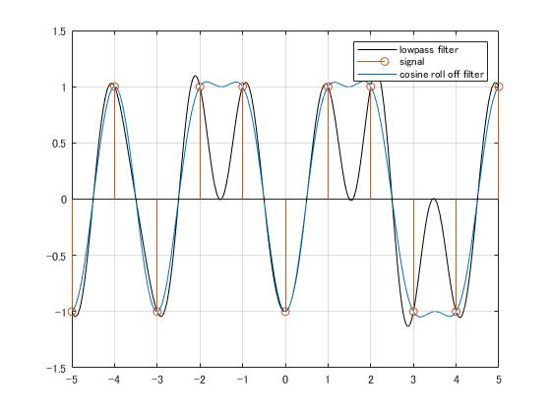
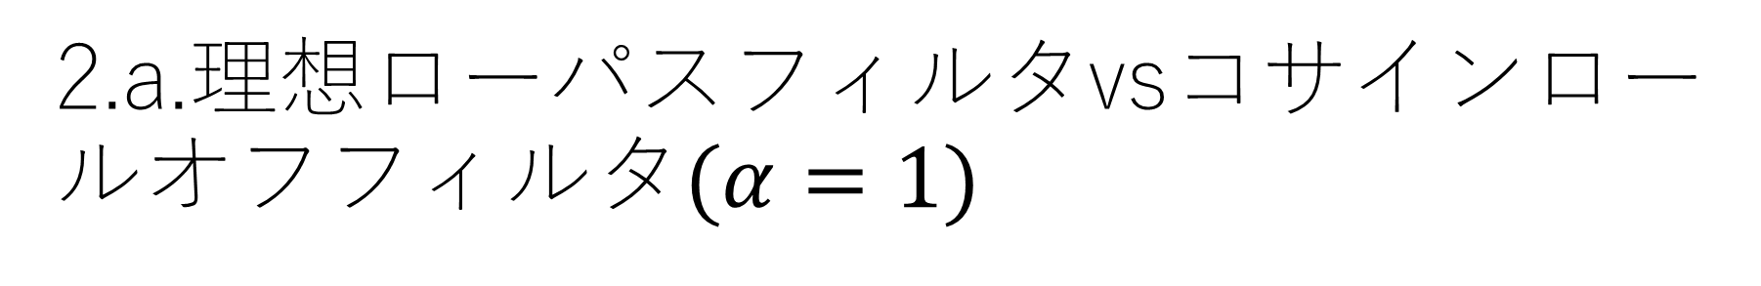
2.a.理想ローパスフィルタvsコサインロールオフフィルタ$(α=1)$
帯域を同じにして比較してみる。
・理想ローパスフィルタは2倍のデータ転送スピードを達成できそう。
・値が+1から-1あるいは-1から+1へ切り替わるとき、ローパスフィルタの方が符号間干渉が起こりにくい結果になっている。
→偶然か、原因があるのか？起こる場合はどういったときか？
・場合によってフィルタを切り替えるというのは有効か？
・そもそもインパルス応答が負の値も持っているのは問題ないのか？

Slide 15
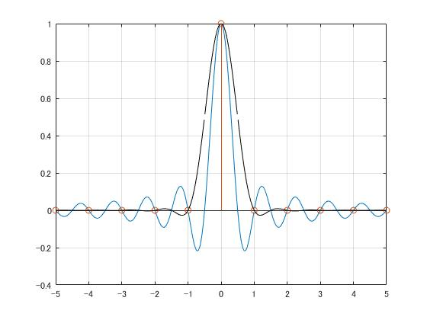
2.a.理想ローパスフィルタvsコサインロールオフフィルタ$(α=1)$

Slide 16
教科書発表(12/13)
石原 俊

Slide 17
一章の章構成
パルス信号の送受信
ナイキストの基準
第1基準
第2基準
第3基準

Slide 18
一章の章構成
パルス信号の送受信
ナイキストの基準
第1基準
第2基準
第3基準

Slide 19
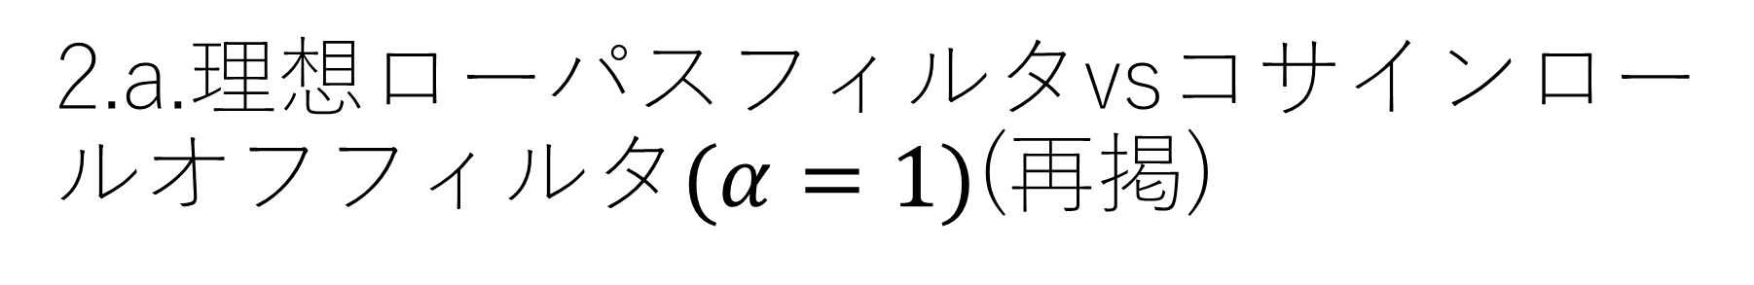
2.a.理想ローパスフィルタvsコサインロールオフフィルタ$(α=1)$(再掲)
帯域を同じにして比較してみる。
・符号誤りさえなければ、理想ローパスフィルタは2倍のデータ転送スピードを達成できる。
・値が+1から-1あるいは-1から+1へ切り替わるとき、ローパスフィルタの方が符号間干渉が起こりにくい結果になっている。
→偶然か、原因があるのか？起こる場合はどういったときか？
・場合によってフィルタを切り替えるというのは有効か？
・そもそもインパルス応答が負の値も持っているのは問題ないのか？

Slide 20
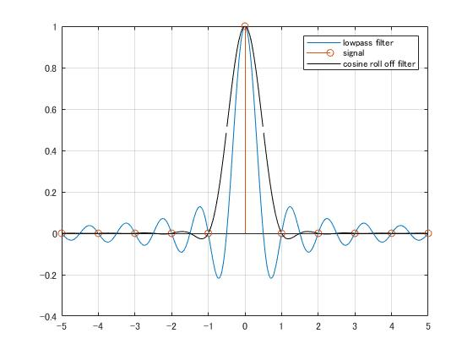
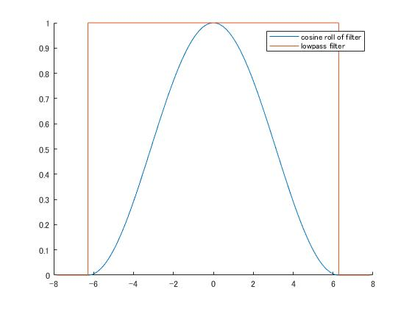



2.a.理想ローパスフィルタvsコサインロールオフフィルタ$(α=1)$(再掲)
理想LPF,コサインロールオフフィルタの帯域は同じ。 ※帯域とは、周波数応答が正の範囲を指す
→左図は正しいのか？という疑問
$$H(ω)$$
$$−2ω_{1}$$
$$2ω_{1}$$

Slide 21
2.a.理想ローパスフィルタvsコサインロールオフフィルタ$(α=1)$
理想LPF
コサインロールオフフィルタ

Slide 22
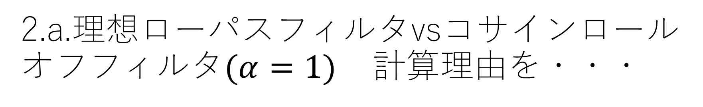
2.a.理想ローパスフィルタvsコサインロールオフフィルタ$(α=1)$ 計算理由を・・・
理想LPF
コサインロールオフフィルタ

Slide 23
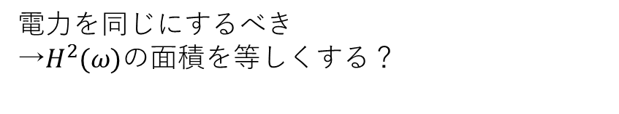
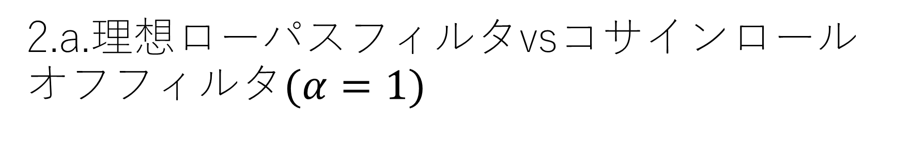



2.a.理想ローパスフィルタvsコサインロールオフフィルタ$(α=1)$
$$H(ω)$$
電力を同じにするべき
→$H^{2}(ω)$の面積を等しくする？
$$−2ω_{1}$$
$$2ω_{1}$$

Slide 24

2.a.理想ローパスフィルタvsコサインロールオフフィルタ$(α=1)$
コサインロールオフフィルタの周波数特性$(α=1)$
理想LPFの周波数特性
課題:
となる$β$を探す。

Slide 25
2.a.理想ローパスフィルタvsコサインロールオフフィルタ$(α=1)$

Slide 26
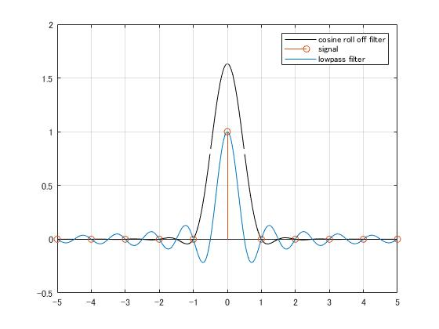
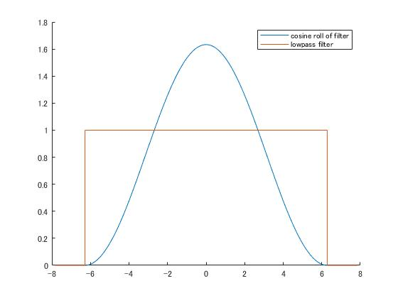

2.a.理想ローパスフィルタvsコサインロールオフフィルタ$(α=1)$
信号点より高い値がt=0で出ている →課題設定が正しくない？
$H(ω)$の最大値をは1であるべきか。

Slide 27
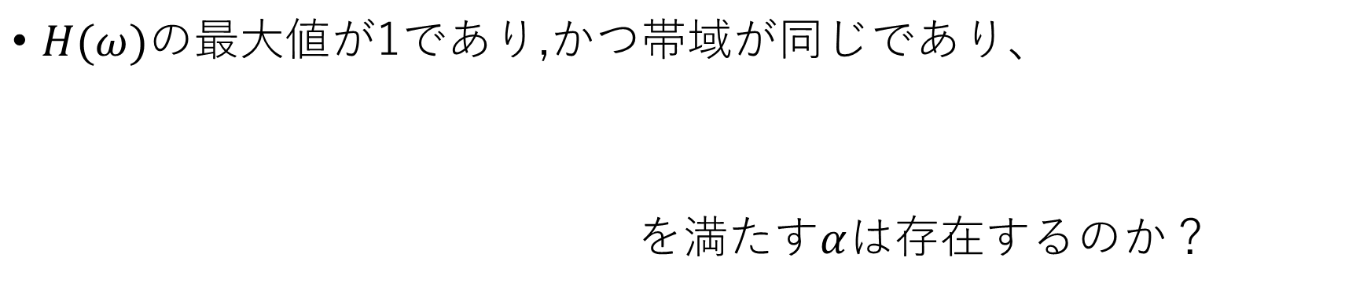
2.a.理想ローパスフィルタvsコサインロールオフフィルタ$(α=1)$
$H(ω)$の最大値が1であり,かつ帯域が同じであり、 を満たす$α$は存在するのか？
$\left|ω\right|≤\left(1+α\right)ω_{1}$の範囲で $H_{L}\left(ω\right)≥H_{C}(ω)$であるから、$α=0となるしかない$。

Slide 28
教科書発表(12/30)
石原 俊

Slide 29
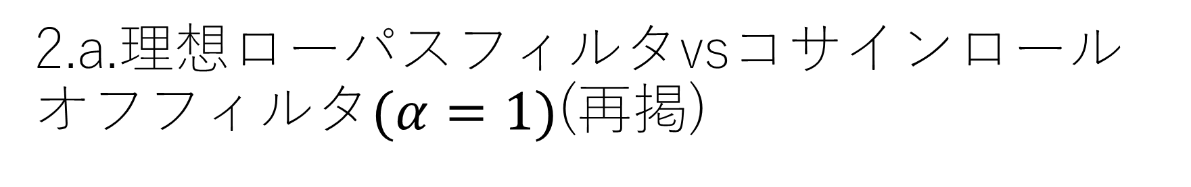
2.a.理想ローパスフィルタvsコサインロールオフフィルタ$(α=1)$(再掲)
信号点より高い値がt=0で出ている →課題設定が正しくない？
$H(ω)$の最大値をは1であるべきか。

Slide 30
2.a.理想ローパスフィルタvsコサインロールオフフィルタ$(α=1)$
考えた比較方法：理想ローパスフィルタおよびコサインロールオフフィルタで、同じ周波数帯域・SNRの状況下のBERとスループットを計算する。 課題点：符号間干渉が起こらない場合、理想ローパスフィルタとコサインロールオフフィルタのBERは同じになる。この場合、スループットが高いほうが優れたフィルタになり、理想ローパスフィルタが優れているということになる。 →判定タイミングが起こる状況を考えないといけない？ →教科書における「判定タイミング作成回路」とは何か、を知る。
符号間干渉：判定タイミングにおけるインパルス応答の振幅が、前後のインパルス応答の振幅の影響を受けること。

Slide 31
2.a.理想ローパスフィルタvsコサインロールオフフィルタ$(α=1)$
教科書p36:・・・(3)に示すようなBPSK信号のシンボルタイミングと同期したクロックパルスに従って・・・ →キーワードはシンボルタイミング
Symbol timing recovery methods for estimating the ideal sampling point of the symbol Late-early timing recovery Gardner symbol timing revovery Mueller-Muller symbol timing recovery
全て、あるいは最低でも1つ理解し、これが判定タイミング回路に用いられているものであれば、シミュレーションで実装した上でローパスフィルタの比較を行う方針。

Slide 32
2.a.理想ローパスフィルタvsコサインロールオフフィルタ$(α=1)$
Symbol timing recovery methods for estimating the ideal sampling point of the symbol Late-early timing recovery Gardner symbol timing revovery Mueller-Muller symbol timing recovery

Slide 33
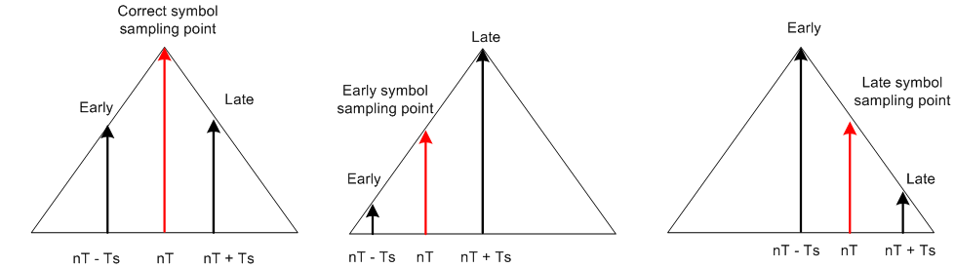


2.a.理想ローパスフィルタvsコサインロールオフフィルタ$(α=1)$
Late-early timing recovery
$$e=\left\{x\left[nT+T_{S}\right]−x\left[nT−T_{s}\right]\right\}x[nT]$$
$T_{S}$:sample duration
$T:$duration of symbol
If e=0, no timing adjustment is required for the next symbol
If e>0, a timing advance is required for the next symbol
If e<0, a timing delay is required for the next symbol

Slide 34
2.a.理想ローパスフィルタvsコサインロールオフフィルタ$(α=1)$
Late-early timing recovery
Correct symbol sampling point
Late
Early
nT-Ts
nT
nT+Ts
nT-Ts
nT
nT+Ts
nT-Ts
nT
nT+Ts
$$e=\left\{x\left[nT+T_{S}\right]−x\left[nT−T_{s}\right]\right\}x[nT]$$
$T_{S}$:sample duration
$T:$duration of symbol
If e=0, no timing adjustment is required for the next symbol
If e>0, a timing advance is required for the next symbol
If e<0, a timing delay is required for the next symbol

Slide 35
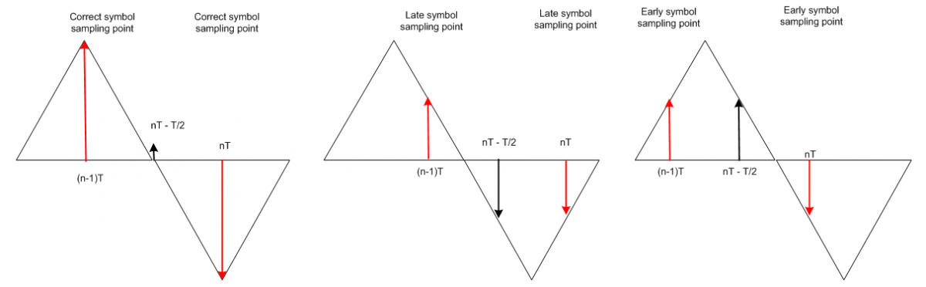
2.a.理想ローパスフィルタvsコサインロールオフフィルタ$(α=1)$
Gardner symbol timing recovery
$$e=\left\{x\left[nT\right]−x\left[\left(n−1\right)T \right]\right\}x[nT−T/2]$$
$T_{S}$:sample duration
$T:$duration of symbol
If e=0, no timing adjustment is required for the next symbol
If e<0, a timing advance is required for the next symbol
If e>0, a timing delay is required for the next symbol

Slide 36
2.a.理想ローパスフィルタvsコサインロールオフフィルタ$(α=1)$
Gardner symbol timing recovery
$$e=\left\{x\left[nT\right]−x\left[\left(n−1\right)T \right]\right\}x[nT−T/2]$$
$T_{S}$:sample duration
$T:$duration of symbol
If e=0, no timing adjustment is required for the next symbol
If e<0, a timing advance is required for the next symbol
If e>0, a timing delay is required for the next symbol

Slide 37
2.a.理想ローパスフィルタvsコサインロールオフフィルタ$(α=1)$
Gardner symbol timing recovery
Correct symbol sampling point
Late
Early
nT-T/2
nT-T/2
nT
nT
nT-T/2
(n-1)T
(n-1)T
(n-1)T
nT
$$e=\left\{x\left[nT\right]−x\left[\left(n−1\right)T \right]\right\}x[nT−T/2]$$
$T_{S}$:sample duration
$T:$duration of symbol
If e=0, no timing adjustment is required for the next symbol
If e < 0, a timing advance is required for the next symbol
If e > 0, a timing delay is required for the next symbol

Slide 38
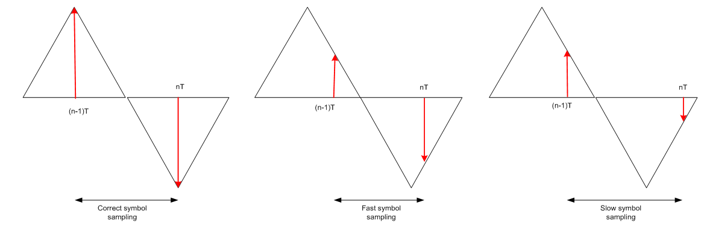
2.a.理想ローパスフィルタvsコサインロールオフフィルタ$(α=1)$
Mueller-Muller symbol timing recovery
$T_{S}$:sample duration
$T:$duration of symbol
If e=0, no timing adjustment is required for the next symbol
If e>0, a timing advance is required for the next symbol
If e<0, a timing delay is required for the next symbol

Slide 39
2.a.理想ローパスフィルタvsコサインロールオフフィルタ$(α=1)$
Symbol timing recovery methods for estimating the ideal sampling point of the symbol Late-early timing recovery Gardner symbol timing revovery Mueller-Muller symbol timing recovery
何故、使用された図の波形が三角波なのか？この手法は三角波（に準ずる形）でないと使えないのか 判定タイミングが三角波の頂点でなくても、e=0の場合があると考えられるが、そのときどう判定しているのか？ これらは判定タイミングを修正する仕組みであって、判定タイミングを生み出しているわけではないのでは？ 参考文献求。

Slide 40
教科書発表(5/14~)
石原 俊

Slide 41
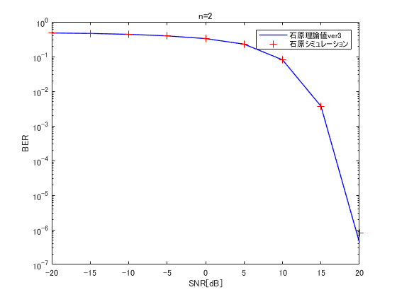
今回やったこと
ナイキストの第2基準を満たすコサインロールオフフィルタを用いて、パルスの中間点の振幅を検出することでビットを判定するシミュレーションを行った。また受信側と送信側のbitと比較して、BERを計算した。またBERの理論値の導出を行ってシミュレーションを比較した。
一応前振りを話す・・・。

Slide 42
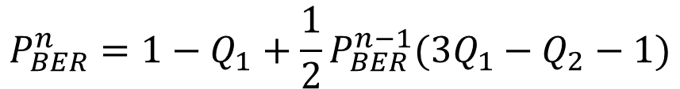
2bit目のBERをシミュレーションした。SNR=20dBのBERはあまりにも低すぎて試行回数10000000回では足りなかった。
理論式は下式のようにビット数に依存した。
$$P_{BER}^{n}=1−Q_{1}+\frac{1}{2}P_{BER}^{n−1}(3Q_{1}−Q_{2}−1)$$

Slide 43

2.ナイキスト基準(再掲)
$$"0"$$
$$"1"$$
$$"0"$$
$$"1"$$
$$"1"$$
$$"0"$$
$$"1"$$
$$x\left(t\right)$$
ローパスフィルタ
適切な信号
$$T_{0}$$
$$t$$
適切な信号とは？
・所要周波数帯域が低減されている（有限である）。 →第1,2,3基準
・判定タイミングにおける信号の符号間干渉をなくす。→第1基準
・パルス信号の中間点での符号間干渉をなくす。→第2基準
・信号形成区間における符号間干渉をなくす。→第3基準
$T_{0}:個々の$パルスの時間幅.今回は$T_{0}=1$で進めていく。
符号間干渉：前後のデータのパルスの影響をうけること

Slide 44

2.a.符号間干渉が起きない例(第一基準)（再掲）
“1”
“0”
“1”
“0”
“1”
“1”
“0”
“1”
“0”
“1”
“1”
“0”
個々の出力信号
時刻$t$
時刻$t$
例として理想ローパスフィルタを通したときのインパルス応答を見る
符号間干渉：前後のデータのパルスの影響をうけること

Slide 45
2.a.符号間干渉が起きない例(第一基準)（再掲）
“0”
“1”
“0”
“1”
“1”
“0”
“1”
“0”
“1”
“0”
“1”
“1”
“0”
“1”
“0”
“1”
“1”
“0”
“0”
“1”
“1”
“0”
個々の出力信号
出力信号
時刻$t$
時刻$t$
判定タイミングが正しければ、符号間干渉を避けられている。
符号間干渉：前後のデータのパルスの影響をうけること

Slide 46
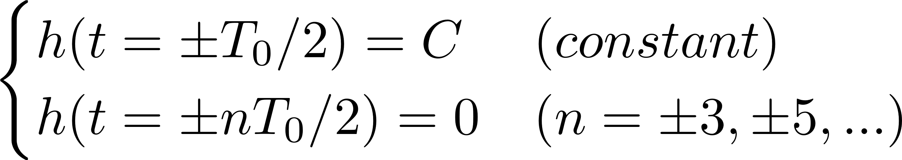
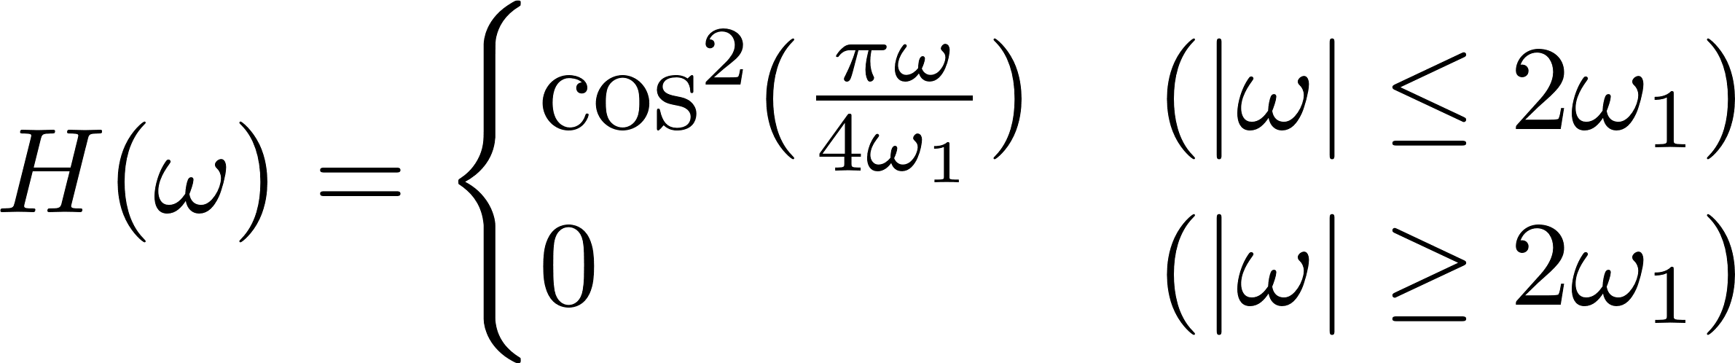
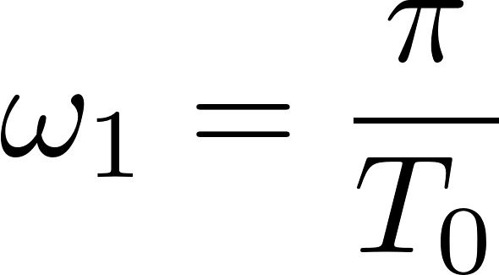
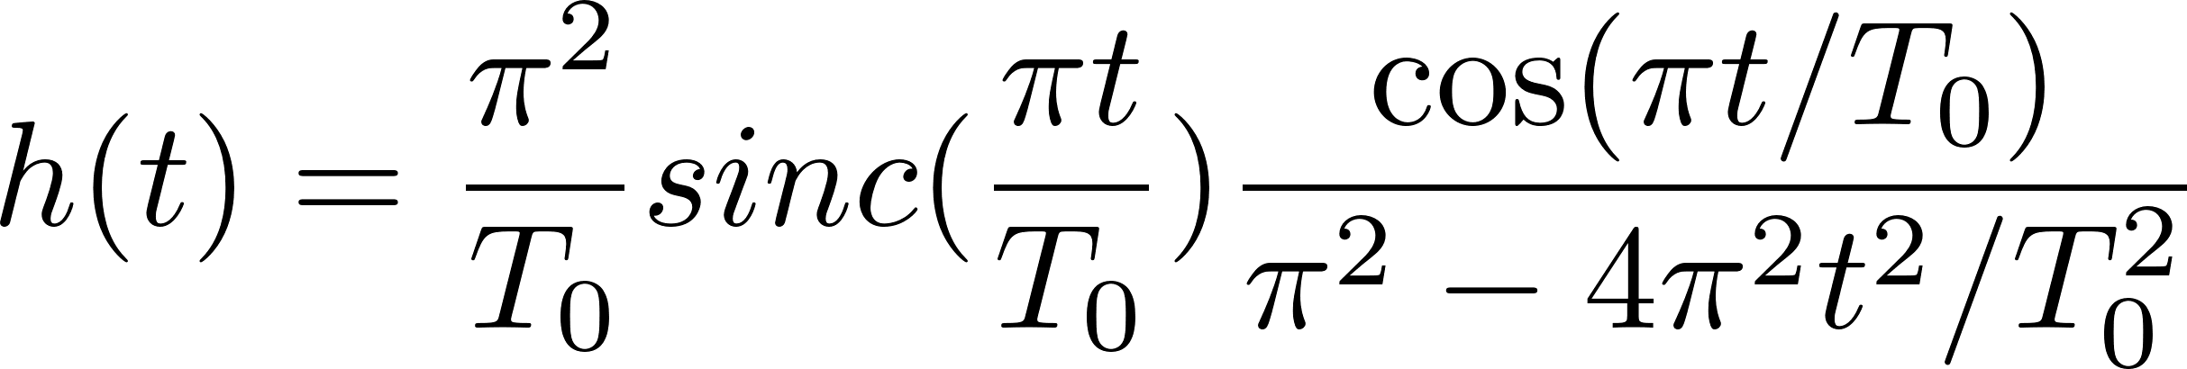
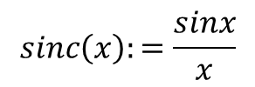

第2基準が満たすフィルタのインパルス応答は？
$t=0$にパルス信号が送られたとき
を満たす。
これはどういう意味か？教科書に挙がっている例としてフルコサインロールオフフィルタを考える。
周波数応答
インパルス応答
$$sinc\left(x\right):=\frac{sinx}{x}$$

Slide 47
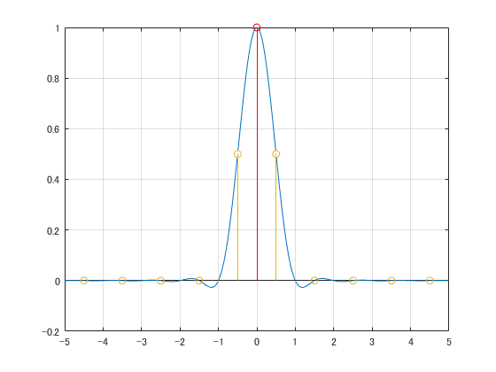
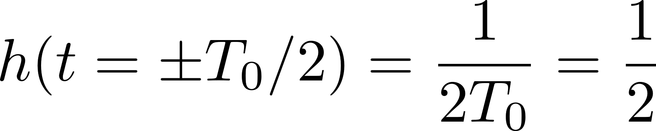
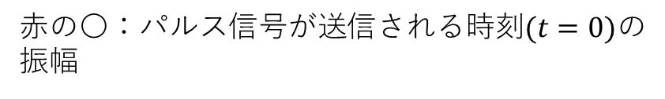

例 フルコサインロールオフフィルタのインパルス応答
青の実線：出力信号
赤の〇：パルス信号が送信される時刻$(t=0)$の振幅
黄の〇：$t=n/(2T_{0})$での振幅
出力信号
時刻$t$
を満たしている。

Slide 48
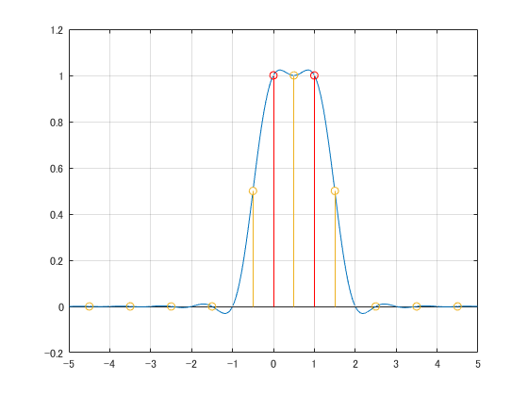
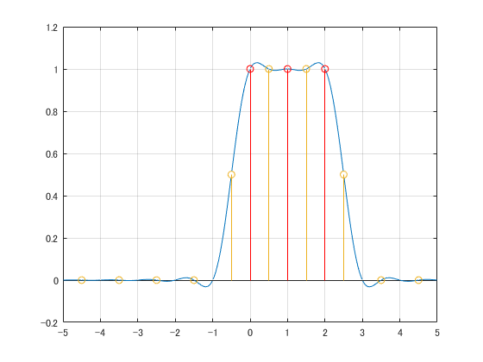
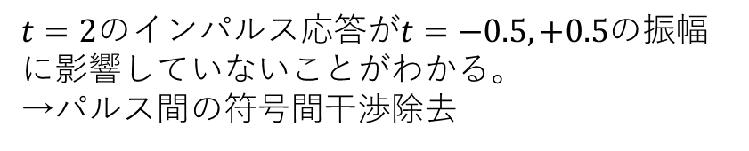
複数回インパルス応答を送ったときの波形
“1”
“1”
“1”
“1”
“1”
$t=2$のインパルス応答が$t=−0.5,+0.5$の振幅に影響していないことがわかる。
→パルス間の符号間干渉除去

Slide 49
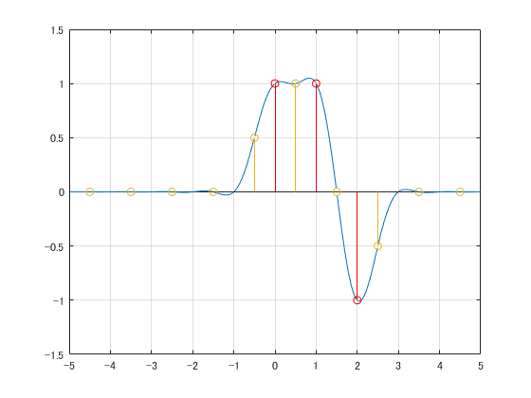
複数回インパルス応答を送ったときの波形
“1”
“1”
“1”
“1”
“0”
$t=2$のインパルス応答が$t=−0.5,+0.5$の振幅に影響していないことがわかる。
→パルス間の符号間干渉除去

Slide 50
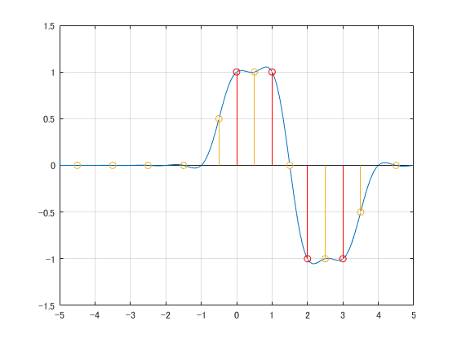
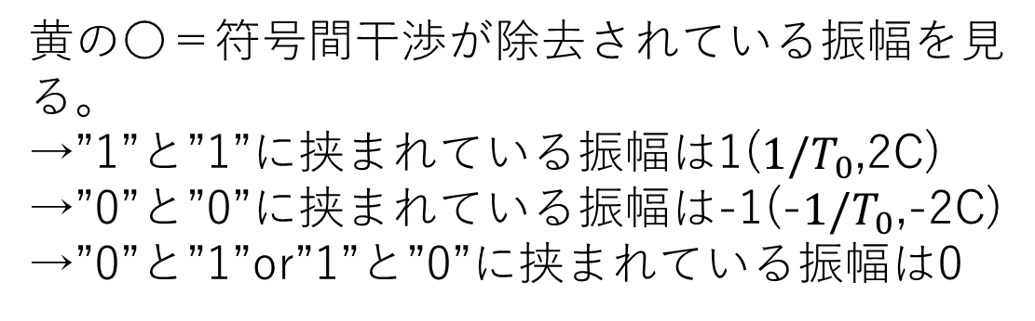
複数回インパルス応答を送ったときの波形
“1”
“1”
“0”
“0”
黄の〇＝符号間干渉が除去されている振幅を見る。
→”1”と”1”に挟まれている振幅は1($1/T_{0}$,2C)
→”0”と”0”に挟まれている振幅は-1(-$1/T_{0}$,-2C)
→”0”と”1”or”1”と”0”に挟まれている振幅は0
受信側では、パルス中間点の振幅(黄の〇)を検出することで、前後のデータ値の組み合わせを検出し、bit列を検出できる。
→実際にシミュレーションを行う。

Slide 51
シミュレーションを行うにあたって
以下のようにbitを判定したい。
振幅2Cが検出されたときは前後を”1”と検出
振幅-2Cが検出されたときは前後を”0”と検出
振幅0が検出されたときは前のbitを参照して判定する。
→前のbitが”1”のときは”0”と検出
前のbitが”0”のときは”1”と検出
最初の振幅の検出で振幅0が検出されたときは判定ができなくなってしまうので、パイロット信号として最初に”1”を送信し、受信側で正しく”1”を検出できていると仮定する。

Slide 52


シミュレーションを行うにあたって
検出の例
$t=−5$の送信bit”1”はパイロット信号
データ系列
“1”
“0”
“0”
“1”
“1”
“0”
パルス中間点の信号振幅
0
-2C
0
2C
0
:信号振幅とデータ検出のペア

Slide 53
シミュレーションを行うにあたって
今までのスライドの波形は送信側の波形で、受信側では雑音が乗っている。
→前の振幅を-2Cと判定したにもかかわらず、2Cと判定することがある。その逆もある。(実際にはありえない)
データ系列
“1”
“0”
?
“1”
“1”
“0”
パルス中間点の信号振幅
0
-2C
2C
2C
0
今回は前の振幅を判断の基準とした。（この例では?=“0”となる）

Slide 54
シミュレーションを行うにあたって
改めて、以下のようにbitを判定するルールを定める。
振幅2Cが検出されたときは後のbitを”1”と検出
振幅-2Cが検出されたときは後のbitを”0”と検出
振幅0が検出されたときは前のbitを参照して判定する。
→前のbitが”1”のときは後のbitを”0”と検出
前のbitが”0”のときは後のbitを”1”と検出
最初の振幅の検出で振幅0が検出されたときは判定ができなくなってしまうので、パイロット信号として最初に”1”を送信し、受信側で正しく”1”を検出できていると仮定する。

Slide 55



シミュレーションを行うにあたって
ここでノイズの各電力ごとのBERを調べたいので、SNRを定義する。
SNRの定義を何にしようか迷ったけど・・・
インパルス応答は面積1のインパルスに対する出力信号と定義されている。
→面積Aのインパルスが入力されたとき
$$SNR=\frac{A^{2}}{σ_{n}^{2}}$$
と定義する。
$σ_{n}^{2}:$雑音電力

Slide 56

BERをシミュレーション(試行回数:1000000)
(パイロット信号を含めずに)
10bitを生成し、bit列ごとにBERを計算した。
→bit列によってBERが異なる。
（bit列）が最初の方であればあるほどBERが低い？途中から収束傾向

Slide 57

理論値の導出
nbit目に、“1”が正しいときに”1”と判定する確率→$P_{n11}$
nbit目に、“0”が正しいときに”0”と判定する確率→$P_{n00}$
nbit目に、“0”が正しいときに”1”と判定する確率→$P_{n01}$
nbit目に、“0”が正しいときに”1”と判定する確率→$P_{n10}$
nbit目に、”1”と判定する確率→$P_{n1}$
nbit目に、”0”と判定する確率→$P_{n0}$

Slide 58

理論値の導出
①
②
③
領域を①、②、③の３つに分ける
-2C
-C
0
C
2C
$$P_{n11}=\left(1が正解の上で\right) ③に入る確率+(1が正解の上で)②に入る確率∧前回"0"と判定$$

Slide 59


理論値の導出
①
②
③
$\left(1が正解の上で\right) ③に入る確率$を考える
→前回の正解が”1”∧$\left(1が正解の上で\right)③に入る確率$
+前回の正解が”0”∧$\left(1が正解の上で\right)③に入る確率$
-2C
-C
0
C
2C
前回の正解が”1”の$とき\left(1が正解の上で\right)③に入る確率$
-2C
-C
0
C
2C

Slide 60



理論値の導出
①
②
③
$\left(1が正解の上で\right) ③に入る確率$を考える
→前回の正解が”1”∧$\left(1が正解の上で\right)③に入る確率$
+前回の正解が”0”∧$\left(1が正解の上で\right)③に入る確率$
-2C
-C
0
C
2C
前回の正解が”0”$のとき\left(1が正解の上で\right)③に入る確率$
対称性より
$$\left(1が正解の上で\right) ③に入る確率$$
$$=\frac{1}{2}Q_{1}+\frac{1}{2}\left(1−Q_{1}\right)=\frac{1}{2}$$
-2C
-C
0
C
2C

Slide 61


理論値の導出
①
②
③
$(1が正解の上で)②に入る確率∧前回“0”と判定$ を考える。
→前回の正解が”0”∧前回”0”と判定∧ $\left(1が正解の上で\right)②に入る確率$
+前回の正解が”1”∧前回”0”と判定∧ $\left(1が正解の上で\right)②に入る確率$
-2C
-C
0
C
2C
前回の正解が”0”で前回”0”と判定したときの $\left(1が正解の上で\right)②に入る確率$
-2C
-C
0
C
2C

Slide 62

理論値の導出
①
②
③
$(1が正解の上で)②に入る確率∧前回“0”と判定$ を考える。
→前回の正解が”0”∧前回”0”と判定∧ $\left(1が正解の上で\right)②に入る確率$
+前回の正解が”1”∧前回”0”と判定∧ $\left(1が正解の上で\right)②に入る確率$
-2C
-C
0
C
2C
前回の正解が”1”で前回”0”と判定したときの $\left(1が正解の上で\right)②に入る確率$
-2C
-C
0
C
2C

Slide 63



理論値の導出
①
②
③
前回の正解が”1”で前回”0”と判定したときの $\left(1が正解の上で\right)②に入る確率$
-2C
-C
0
C
2C
のとき
-2C
-C
0
C
2C

Slide 64



理論値の導出
①
②
③
$(1が正解の上で)②に入る確率∧前回“0”と判定$ する確率
$$=\frac{1}{2}P_{\left(n−1\right)00}\left(2Q_{1}−1\right)+\frac{1}{2}P_{\left(n−1\right)10}(Q_{2}−Q_{1})$$
-2C
-C
0
C
2C
$$P_{n11}=\left(1が正解の上で\right) ③に入る確率+\left(1が正解の上で\right)②に入る確率∧前回\text{0}と判定 \\ =\frac{1}{2}+\frac{1}{2}P_{\left(n−1\right)00}\left(2Q_{1}−1\right)+\frac{1}{2}P_{\left(n−1\right)10}(Q_{2}−Q_{1})$$
同様に
$$P_{n00}=\frac{1}{2}+\frac{1}{2}P_{\left(n−1\right)11}\left(2Q_{1}−1\right)+\frac{1}{2}P_{\left(n−1\right)01}(Q_{2}−Q_{1})$$

Slide 65
理論値の導出
①
②
③
$(1が正解の上で)②に入る確率∧前回“0”と判定$ する確率
$$=\frac{1}{2}P_{\left(n−1\right)00}\left(2Q_{1}−1\right)+\frac{1}{2}P_{\left(n−1\right)10}(Q_{2}−Q_{1})$$
-2C
-C
0
C
2C
$$P_{n11}=\left(1が正解の上で\right) ③に入る確率+\left(1が正解の上で\right)②に入る確率∧前回\text{0}と判定 \\ =\frac{1}{2}+\frac{1}{2}P_{\left(n−1\right)00}\left(2Q_{1}−1\right)+\frac{1}{2}P_{\left(n−1\right)10}(Q_{2}−Q_{1})$$
同様に
$$P_{n00}=\frac{1}{2}+\frac{1}{2}P_{\left(n−1\right)11}\left(2Q_{1}−1\right)+\frac{1}{2}P_{\left(n−1\right)01}(Q_{2}−Q_{1})$$

Slide 66



理論値の導出
nbit目のBER=“0”が正解∧“1”と判定する+“1”が正解で“0”と判定する
=${\frac{1}{2}P}_{n01}+\frac{1}{2}P_{n10}$
=${1−\frac{1}{2}(P}_{n00}+P_{n11})$
=$P_{BER}^{n}$
と定義する。
$$P_{n00}=\frac{1}{2}+\frac{1}{2}P_{\left(n−1\right)11}\left(2Q_{1}−1\right)+\frac{1}{2}P_{\left(n−1\right)01}(Q_{2}−Q_{1})$$
$$P_{n11}=\frac{1}{2}+\frac{1}{2}P_{\left(n−1\right)00}\left(2Q_{1}−1\right)+\frac{1}{2}P_{\left(n−1\right)10}(Q_{2}−Q_{1})$$
両辺を足す。
$$P_{n00}+P_{n11}=1+\frac{1}{2}(P_{\left(n−1\right)00}+P_{\left(n−1\right)11})\left(2Q_{1}−1\right)+\frac{1}{2}(P_{\left(n−1\right)01}+P_{\left(n−1\right)10})(Q_{2}−Q_{1})$$
$$2(1−P_{BER}^{n})=1+(1−P_{BER}^{n−1})\left(2Q_{1}−1\right)+P_{BER}^{n−1} (Q_{2}−Q_{1})$$

Slide 67

理論値の導出
nbit目のBER=“0”が正解∧“1”と判定する+“1”が正解で“0”と判定する
=${\frac{1}{2}P}_{n01}+\frac{1}{2}P_{n10}$
=${1−\frac{1}{2}(P}_{n00}+P_{n11})$
=$P_{BER}^{n}$
と定義する。
$$2(1−P_{BER}^{n})=1+(1−P_{BER}^{n−1})\left(2Q_{1}−1\right)+P_{BER}^{n−1} (Q_{2}−Q_{1})$$
$$P_{BER}^{n}=1−Q_{1}+\frac{1}{2}P_{BER}^{n−1}(3Q_{1}−Q_{2}−1)$$

Slide 68
理論値の導出の違い
古川くんの導出方法では・・・。

